Slide 1
Задача №1 «Акустотермометр »
Оппонент Пименов Артур
/0
2 курс ФОПФ МФТИ

Slide 2
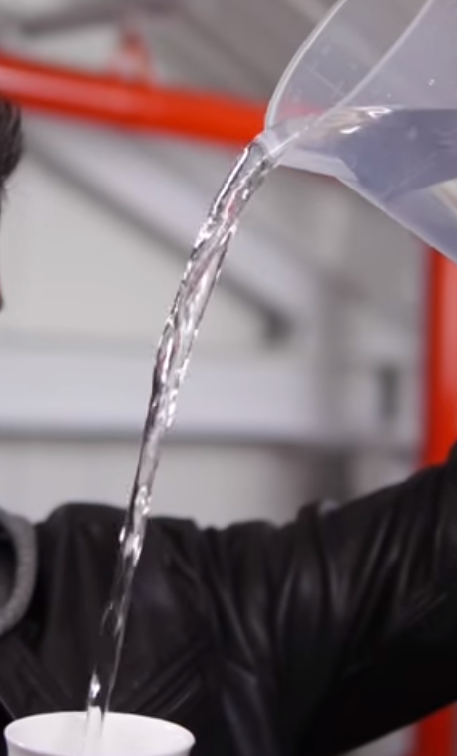
Условие задачи
Разработайте способ определения температуры жидкости по звуку, с которым она льётся в чашку. Определите случайную и систематическую погрешности, границы применимости методики, а также существенные для результата параметры жидкости.

Slide 3
Обзор доклада
Качественное объяснение явления
Установка
Теоретическая модель
Сравнение теории и эксперимента
Выводы

Slide 4
Качественное объяснение явления
Звук образуется лопающимися пузырьками из-за турбулетности

Slide 5
Установка
Простейшая установка из чайника, термоса и телефона (микрофона)
Звуковые сигналы анализировали в matlab и определяли главные гармоники
Измеряли температуру по плавлению льда
Построили качественный график зависимости частоты от температуры по трём точкам

Slide 6
Теоретическая модель

Slide 7
Сравнение теории и эксперимента

Slide 8
Выводы

Slide 9
Общее резюме

Slide 10
Предложения по дальнейшему развитию решения
Построение качественной модели явления
Проведение параметрического исследования от температуры, вязкости и т.д.

Slide 11
Вопросы для дискуссии
Качественное объяснение явления

